Slide 1


第三节 硫和氮的氧化物
第1课时 二氧化硫和三氧化硫

Slide 2



1.了解硫在自然界的存在形态。
2.掌握SO₂的化学性质及检验方法；学会设计实验验证SO₂的还原性及漂白性。
3.了解SO₃的主要性质。

Slide 3

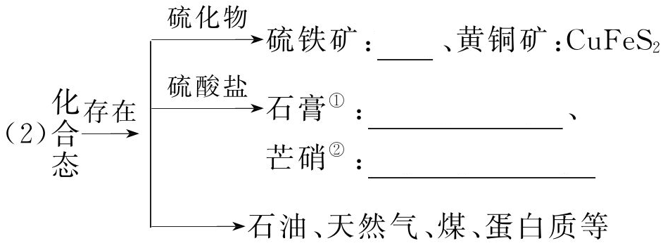
一、硫
1.硫的存在
(1)游离态：存在于火山喷口附近地壳的岩层中。
FeS₂
CaSO₄·2H₂O
Na₂SO₄·10H₂O

Slide 4
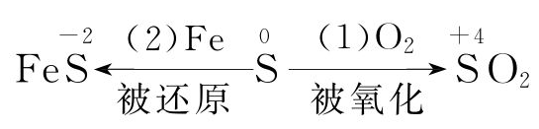
2.硫的物理性质
(1)色态：硫单质是_____晶体，俗称_____。
(2)溶解性：不溶于水，微溶于_____，易溶于_________。
3.硫的化学性质
有关反应的化学方程式：(1)____________。
(2)_____________。
黄色
硫黄
酒精
二硫化碳
S+O₂ SO₂
点燃
====
Fe+S FeS
△
====

Slide 5

二、硫的氧化物
1.二氧化硫
(1)物理性质：二氧化硫是无色有_______气味的_____气体，
密度比空气___，容易液化^{③}，易溶于水。
(2)化学性质：
①具备酸性氧化物的通性，写出下列反应的方程式
a.与H₂O反应：_______________
b.与足量NaOH溶液反应：______________________
刺激性
有毒
大
SO₂+H₂O H₂SO₃
SO₂+2NaOH====Na₂SO₃+H₂O

Slide 6
②具有漂白性
SO₂能与某些有色物质生成_________________，而使其褪色。
③具有还原性
SO₂与O₂反应的化学方程式为______________________
(3)SO₂的用途：
①漂白纸浆、毛、丝、草帽辫等；②用于杀菌消毒。
不稳定的无色物质
催化剂
2SO₂+O₂ 2SO₃
△

Slide 7
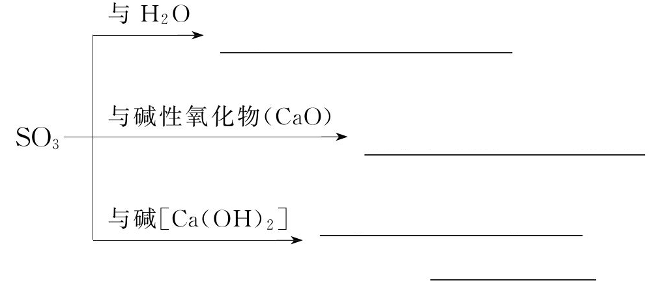
2.三氧化硫
三氧化硫具有酸性氧化物的通性，主要反应如下：
SO₃+H₂O====H₂SO₄
SO₃+CaO====CaSO₄
SO₃+Ca(OH)₂====
CaSO₄+H₂O

Slide 8
【思考辨析】
1.判断正误
(1)硫在空气中燃烧生成SO₂，在纯氧中燃烧生成SO₃。( )
分析：硫与O₂燃烧只生成SO₂，与O₂浓度无关。
(2)清洗试管内壁粘附的硫黄时，先用CS₂溶解，再用水冲洗。
( )
分析：硫不溶于水，但易溶于CS₂。
×
√

Slide 9
√
(3)SO₂是酸性氧化物。( )
分析：SO₂能与H₂O发生反应：SO₂+H₂O H₂SO₃，所以SO₂是酸
性氧化物。
(4)SO₂既有氧化性，又有还原性，以表现还原性为主。( )
分析：SO₂中硫元素显+4价，处于硫元素的中间价态，因此
SO₂既有氧化性，又有还原性，通常以表现还原性为主。
√

Slide 10
2.问题思考
(1)向澄清石灰水中逐渐通入SO₂气体直至过量，该过程中有何
现象？写出有关反应的化学方程式。
分析：逐渐通入SO₂时，依次发生反应SO₂+Ca(OH)₂====CaSO₃↓
+H₂O，SO₂+H₂O+CaSO₃====Ca(HSO₃)₂，故澄清石灰水先变浑浊，
后来溶液又变澄清。
(2)将某气体通入品红溶液中，品红褪色，该气体一定是SO₂吗？
分析：不一定。SO₂和Cl₂均能使品红溶液褪色，只是原理不同。

Slide 11
【知识链接】
①石膏
通常说的石膏为生石膏，化学式为CaSO₄·2H₂O，生石膏受热失去部分结晶水会变成熟石膏，化学式为2CaSO₄·H₂O。

Slide 12
②芒硝
芒硝是十水合硫酸钠的俗称，化学式为Na₂SO₄·10H₂O，无色晶体，易溶于水，医疗上常用作泻药，是一种重要的缓泻剂，还是制造洗衣粉的重要原料。
③液化
物质由气态转变成液态的过程叫做液化，是一个放热过程，通常通过降低温度或压缩体积来实现。

Slide 13
一、SO₂、CO₂化学性质的比较
1.SO₂、CO₂均具有酸性氧化物的通性
 | SO₂ | CO₂
与水的反应 | SO₂+H₂O H₂SO₃ | CO₂+H₂O H₂CO₃
与碱的反应 | Ca(OH)₂+SO₂==== CaSO₃↓+H₂O | Ca(OH)₂+CO₂==== CaCO₃↓+H₂O

Slide 14
 | SO₂ | CO₂
与盐的反应 | CaSO₃+SO₂+H₂O==== Ca(HSO₃)₂ | CaCO₃+CO₂+H₂O==== Ca(HCO₃)₂
与碱性氧化物的反应 | SO₂+CaO====CaSO₃ | CO₂+CaO====CaCO₃

Slide 15
2.SO₂既具有氧化性，又具有还原性，但CO₂只具有较弱的氧化性
SO₂的弱氧化性：SO₂+2H₂S====3S↓+2H₂O
SO₂的强还原性：2SO₂+O₂ 2SO₃
CO₂的弱氧化性：CO₂+C 2CO
3.SO₂具有漂白性，但CO₂无漂白性
催化剂
△
△
====

Slide 16
【知识备选】二氧化硫的实验室制法
(1)原理：实验室中通常用Na₂SO₃固体与较浓的硫酸反应制取SO₂，化学方程式为Na₂SO₃+H₂SO₄====Na₂SO₄+SO₂↑+H₂O。
(2)检验方法：将气体通入品红溶液，品红褪色，加热时溶液又恢复原来的红色，证明气体为SO₂。
(3)收集方法：实验室一般采用向上排空气法或排饱和NaHSO₃溶液的方法收集SO₂。
(4)尾气处理：实验室一般用NaOH溶液吸收多余的SO₂，防止环境污染，SO₂+2NaOH====Na₂SO₃+H₂O。

Slide 17
【学而后思】
(1)将SO₂通入BaCl₂溶液中，能否生成BaSO₃沉淀？
提示：盐酸酸性比H₂SO₃强，盐酸能溶解BaSO₃，故向BaCl₂溶液
中通入SO₂，不发生反应，无法生成BaSO₃沉淀。
(2)SO₂具有还原性，浓硫酸具有强氧化性，能否用浓硫酸干燥
SO₂气体？
提示：能。SO₂中硫元素显+4价，但硫元素的化合价在+4、+6
价之间不存在中间价态，因此SO₂虽具有较强的还原性，但不
能被浓硫酸氧化，因此可以用浓硫酸干燥SO₂气体。

Slide 18
二、二氧化硫与氯水漂白性的比较
1.原理比较
 | 氯水 | SO₂
漂白原理 | HClO具有强氧化性，将有色物质氧化成稳定的无色物质 | SO₂跟某些有色物质化合生成不稳定的无色物质
反应类型 | 氧化还原反应 | 化合反应
特点 | 具有不可逆性，久置不恢复原色 | 具有可逆性，久置能恢复原色
应用范围 | 几乎适用于所有的有机色质 | 仅适用于品红、有色的毛发、丝绸、纸浆、草帽辫等

Slide 19
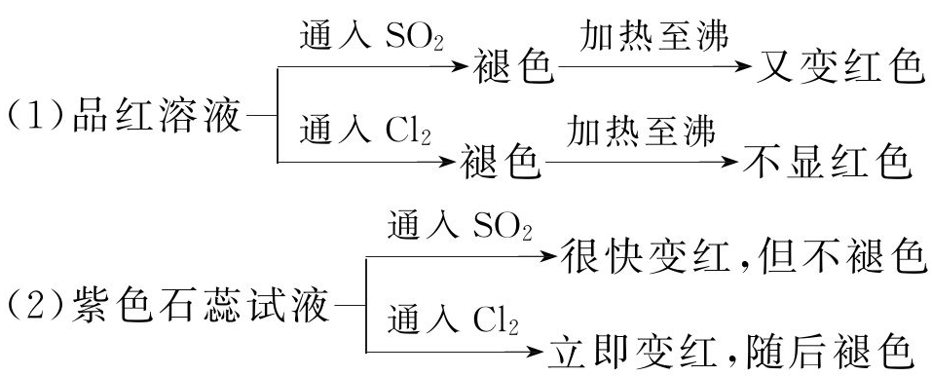
2.应用举例

Slide 20
【学而后思】
(1)活性炭也能使有机色质褪色，其原理与氯水、SO₂的漂白原
理是否相同？
提示：不同。活性炭具有较大的比表面积，能将有色物质吸附
在活性炭表面使其褪色，但属于物理变化过程。
(2)向品红溶液中通入物质的量之比为1∶1的Cl₂、SO₂的混合
气体，品红溶液能否褪色？你能写出表示其原理的化学方程式
吗？
提示：Cl₂与SO₂按物质的量之比1∶1在水中发生反应：
Cl₂+SO₂+2H₂O====2HCl+H₂SO₄，生成的HCl和H₂SO₄不具有漂白性，
因此不能使品红溶液褪色。

Slide 21

类型一 二氧化硫和二氧化碳的性质
【典例】(2013·临清高一检测)某同学为了检验浓硫酸与木炭粉在加热条件下反应(C+2H₂SO₄(浓) CO₂↑+2SO₂↑+2H₂O)产生的所有气体产物，选用了下图所示实验装置。
△
====

Slide 22
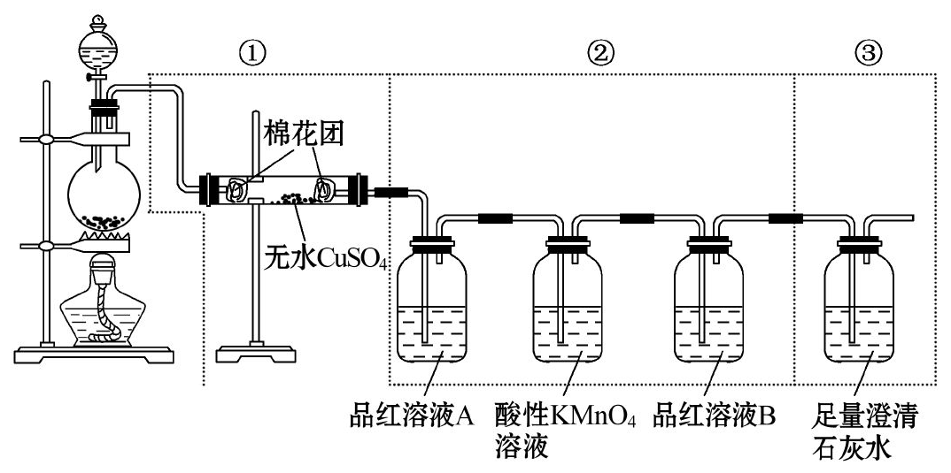

Slide 23
(1)①中无水硫酸铜的作用是___________________________。
(2)②中酸性KMnO₄溶液的作用是________________________。
(3)②中两次用到品红溶液，它们的作用分别是A__________，B____________。
(4)③中出现的现象是_________________________________，
发生反应的离子方程式是______________________________。

Slide 24
【解题指南】解答本题应注意以下2点：
(1)SO₂具有漂白性和还原性，但CO₂不具有漂白性。
(2)SO₂、CO₂均能使澄清石灰水变浑浊。
【解析】该实验中无水CuSO₄用于检验H₂O，品红溶液用于检验
SO₂，澄清石灰水用于检验CO₂；为防止SO₂对CO₂的检验造成干
扰，应在检验CO₂前除尽SO₂，故酸性KMnO₄溶液用于除SO₂，品
红溶液B用于检验SO₂是否除尽。

Slide 25
答案：(1)检验H₂O (2)除CO₂中的SO₂
(3)检验SO₂ 检验CO₂中的SO₂是否除尽
(4)溶液变浑浊 CO₂+Ca²⁺+2OH⁻====CaCO₃↓+H₂O

Slide 26
【方法规律】SO₂、CO₂的鉴别方法
(1)根据SO₂具有刺激性气味鉴别。
(2)根据SO₂能使品红溶液褪色鉴别。
(3)根据SO₂能使酸性KMnO₄溶液或溴水褪色鉴别。

Slide 27
【变式训练】除去CO₂中混有的少量SO₂气体，可选用试剂
( )
A.澄清石灰水 B.品红溶液
C.溴水 D.饱和NaHCO₃溶液

Slide 28

【解析】选D。由于CO₂和SO₂都是酸性气体， 在除去SO₂时，不可损失CO₂，若能生成CO₂，效果更佳。澄清石灰水既能与SO₂反应，也能与CO₂反应；品红虽能与SO₂反应，但吸收不完全，溴水也可与SO₂反应，但易挥发出溴蒸气；NaHCO₃饱和溶液既能吸收SO₂，又能产生CO₂，且饱和NaHCO₃溶液中的HC 对CO₂的溶解起到抑制作用，相关反应为
SO₂+2NaHCO₃====Na₂SO₃+2CO₂+H₂O。

Slide 29
【变式备选】下列有关二氧化硫和二氧化碳的说法中正确的是
( )
A.二者都有还原性
B.都能使紫色石蕊试液先变红后褪色
C.二者都有一定的氧化性
D.都能与石灰水反应，但现象不同

Slide 30
【解析】选C。二氧化硫和二氧化碳都是酸性氧化物，水溶液
都显酸性，都能使紫色石蕊试液变红，但不褪色，都能与石灰
水反应且现象相同，B、D错误；二者都有氧化性，例如反应
2H₂S+SO₂====3S↓+2H₂O，C+CO₂ 2CO，二氧化碳一般不表
现还原性，A错误，C正确。
高温
====

Slide 31
类型二 二氧化硫的漂白性
【典例】能证明SO₂具有漂白性的是( )
A.酸性KMnO₄溶液中通入SO₂气体后紫红色消失
B.滴有酚酞的NaOH溶液中通入SO₂气体后红色消失
C.品红溶液中通入SO₂气体后红色消失
D.溴水中通入SO₂气体后橙色消失

Slide 32
【解题指南】解答本题需注意以下两点：
(1)SO₂与各溶液反应的实质。
(2)物质褪色并不一定都是漂白剂的作用。
【解析】选C。SO₂气体通入酸性KMnO₄溶液后紫红色消失、通
入溴水后橙色消失都是利用了SO₂的还原性；滴有酚酞的NaOH
溶液红色消失，是因为通入的SO₂气体中和了碱；只有SO₂气体
通入品红溶液后红色消失，才能证明SO₂具有漂白性。

Slide 33
【名师点评】讲解本题时，应注意以下3点：
(1)本题重点考查了SO₂的化学性质。
(2)解答本题时一定要明确SO₂的漂白原理是什么。
(3)要学会通过实验现象去分析实验原理，及用化学方程式去解释实验现象。

Slide 34
【方法规律】常见漂白剂类型及原理
漂白类型 | 漂白原理 | 特点 | 举例
氧化型 | 利用其氧化性氧化有色物质而使之失去原有的颜色 | 不可逆，褪色后不能恢复原来颜色 | HClO、Ca(ClO)₂、Na₂O₂、H₂O₂等
结合型 | 与有色物质结合生成新的无色物质 | 可逆，在一定的条件下又能恢复原来的颜色 | SO₂使品红褪色
吸附型 | 具有较大的比表面积，可以吸附有色物质而使之失去原有的颜色 | 部分吸附剂可重复使用 | 活性炭、胶体

Slide 35
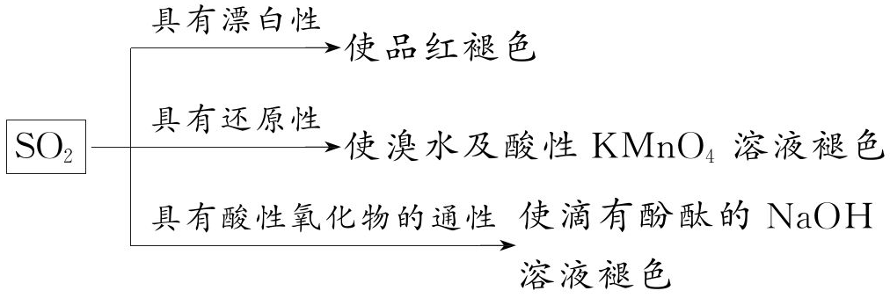
【变式训练】下列四种有色溶液与SO₂作用，均能褪色：
①品红溶液 ②酸性KMnO₄溶液 ③溴水
④滴有酚酞的NaOH溶液
其实质相同的是( )
A.①④ B.①②③ C.②③④ D.②③
【解析】选D。

Slide 36
【变式备选】下列说法正确的是( )
A.因为SO₂具有漂白性，所以它能使品红溶液、溴水、KMnO₄溶液、石蕊试液褪色
B.能使品红褪色的不一定是SO₂
C.SO₂、漂白粉、活性炭、Na₂O₂都能使红墨水褪色，其原理
相同
D.盐酸能使滴有酚酞的NaOH溶液褪色，所以盐酸也有漂白性

Slide 37
【解析】选B。A项中SO₂使溴水、KMnO₄溶液褪色是因为SO₂具有还原性，能使品红褪色是漂白性，SO₂不能使石蕊试液褪色，所以A项错误；B项正确，因为能使品红褪色的物质很多，不仅仅是SO₂；C项错误，因为这些漂白剂的漂白原理不相同；D项错误，溶液褪色的原理是盐酸中和NaOH溶液使碱性变弱，并不是盐酸具有漂白性。

Slide 38
1.(2013·揭阳高一检测)从硫元素的化合价态上判断，下列物
质中的硫元素不能表现氧化性的是( )
A.S B.Na₂S C.SO₂ D.H₂SO₄
【解析】选B。硫元素的化合价处于最低价态(如Na₂S)时，只
具有还原性；处于中间价态(如S、SO₂)时，既具有氧化性，又
具有还原性；处于最高价态(如H₂SO₄)时，只具有氧化性。

Slide 39
2.将SO₂气体通入显红色的酚酞试液中，发现红色消失，主要
是因为SO₂( )
A.有漂白性 B.有还原性
C.有氧化性 D.溶于水后溶液显酸性
【解析】选D。SO₂溶于水后生成H₂SO₃，中和酚酞试液中的
碱，使溶液碱性下降，红色消失。

Slide 40
3.关于SO₂的叙述中，不正确的是( )
A.SO₂在有的反应中显示氧化性，有的反应中显示还原性
B.SO₂是酸性氧化物，溶于水生成亚硫酸
C.SO₂能使酸性KMnO₄溶液褪色，说明SO₂具有漂白性
D.SO₂气体通入品红溶液中，溶液褪色
【解析】选C。A项，SO₂中硫元素化合价为+4价，处于硫元
素的中间价态，因此既有氧化性，又有还原性；B项，
SO₂+H₂O H₂SO₃；C项，体现了SO₂的还原性；D项，SO₂具
有漂白性，能使品红溶液褪色。

Slide 41
4.下列物质中不能与SO₂反应的是( )
A.CaO B.石灰水
C.盐酸 D.O₂
【解析】选C。A项，CaO与SO₂发生反应CaO+SO₂====CaSO₃；B项，
SO₂与Ca(OH)₂发生反应SO₂+Ca(OH)₂(足量)====CaSO₃↓+H₂O；D
项，SO₂与O₂能发生反应2SO₂+O₂ 2SO₃。
催化剂
△

Slide 42
5.下列有关SO₃的说法中正确的是( )
A.SO₃极易溶于水，且与水反应生成H₂SO₄
B.标准状况下，1 mol SO₃的体积约为22.4 L
C.硫粉在过量的纯氧中燃烧可以生成SO₃
D.SO₂、SO₃均具有漂白性，能使紫色石蕊试液褪色
【解析】选A。A项，SO₃易溶于水，并与H₂O发生反应
SO₃+H₂O====H₂SO₄；B项，标准状况下SO₃为固态物质，不能应用
气体摩尔体积22.4 L·mol⁻¹；C项，S与O₂反应只生成SO₂，与O₂
量多少无关；D项，SO₂具有漂白性，但不能使石蕊试液褪色；
SO₃没有漂白性，但能使石蕊试液变红色。

Slide 43
6.A、B是两种常温下有刺激性气味的气体。将A、B分别通入品红溶液中，品红溶液都变为无色。将A通入紫色石蕊试液中，溶液变为红色；将B通入紫色石蕊试液中，溶液先变红后褪色。试回答下列问题：
(1)写出A、B的化学式：
A______，B_________________________________________。
(2)写出A与NaOH反应的化学方程式：____________________
或__________________________________________________。

Slide 44
(3)写出B与NaOH溶液反应的离子方程式：
_______________________________________________。
(4)加热通入A后变为无色的品红溶液，现象是
_______________________________________________；
加热通入B后变为无色的品红溶液，现象是
_______________________________________________。

Slide 45
【解析】具有漂白作用，能使品红溶液褪色的气体有Cl₂、SO₂、O₃等。A气体不能使紫色石蕊试液褪色，但能使紫色石蕊试液变红色，所以A为SO₂：
H₂O+SO₂ H₂SO₃。
B气体使紫色石蕊试液先变红后褪色，为Cl₂：
H₂O+Cl₂ HCl+HClO。
HCl使紫色石蕊试液变红，HClO能使石蕊试液变为无色。

Slide 46
答案：(1)SO₂ Cl₂
(2)2NaOH+SO₂====Na₂SO₃+H₂O
NaOH+SO₂====NaHSO₃
(3)2OH⁻+Cl₂====Cl⁻+ClO⁻+H₂O
(4)溶液变为红色 无明显变化

Slide 47

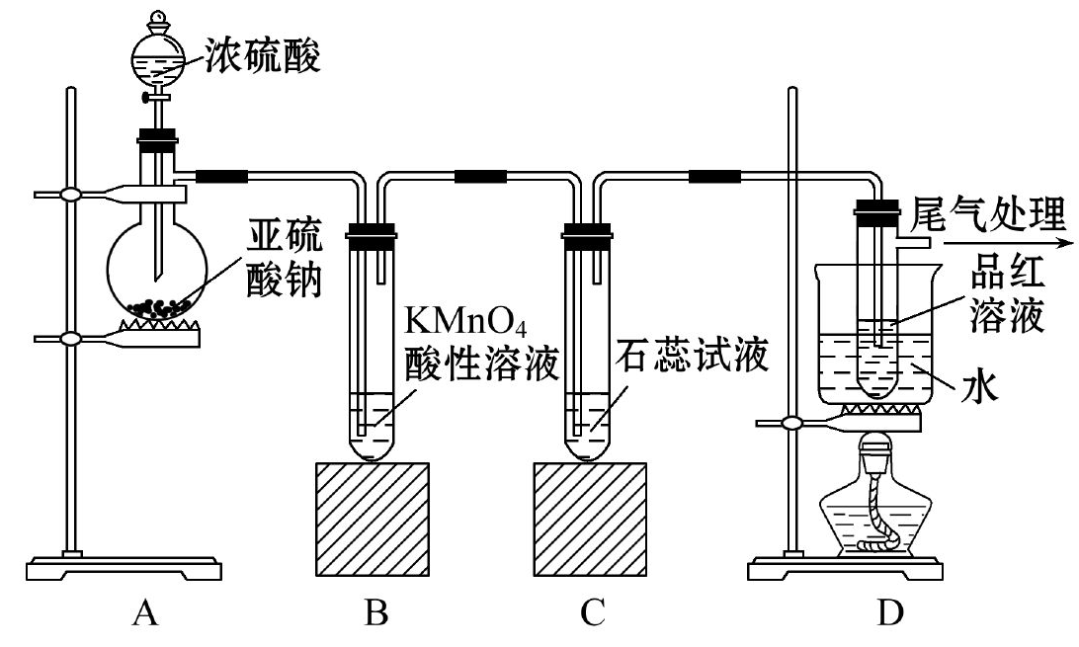
SO₂性质的实验探究
某化学兴趣小组为探究SO₂的性质，按下图所示装置进行实验。(已知Na₂SO₃+H₂SO₄(浓)====Na₂SO₄+SO₂↑+H₂O)

Slide 48
请思考回答下列问题：
(1)装置B中的主要现象是什么？说明SO₂具有什么性质？
提示：酸性KMnO₄溶液褪色，表明SO₂具有还原性。
(2)装置C中的主要现象是什么？表明SO₂具有什么性质？
提示：石蕊试液变红色，表明SO₂具有酸性氧化物的性质。

Slide 49

(3)装置D用于探究SO₂与品红溶液作用的可逆性，如何进行实
验操作？主要现象是什么？
提示：待品红溶液褪色后，关闭分液漏斗活塞，停止产生
SO₂，然后点燃酒精灯加热，溶液恢复为红色。
(4)尾气处理选用何种化学试剂？试写出反应的离子方程式。
提示：一般选用NaOH溶液吸收多余的SO₂气体，反应的离子方
程式为SO₂+2OH⁻====S +H₂O。

Slide 50


Slide 51


